Slide 1
PROYECTO DE MOVILIDAD
CREANDO CAMINOS SEGUROS
INSTITUCIÒN EDUCATIVA SAN BARTOLOMÈ
2025

Slide 2
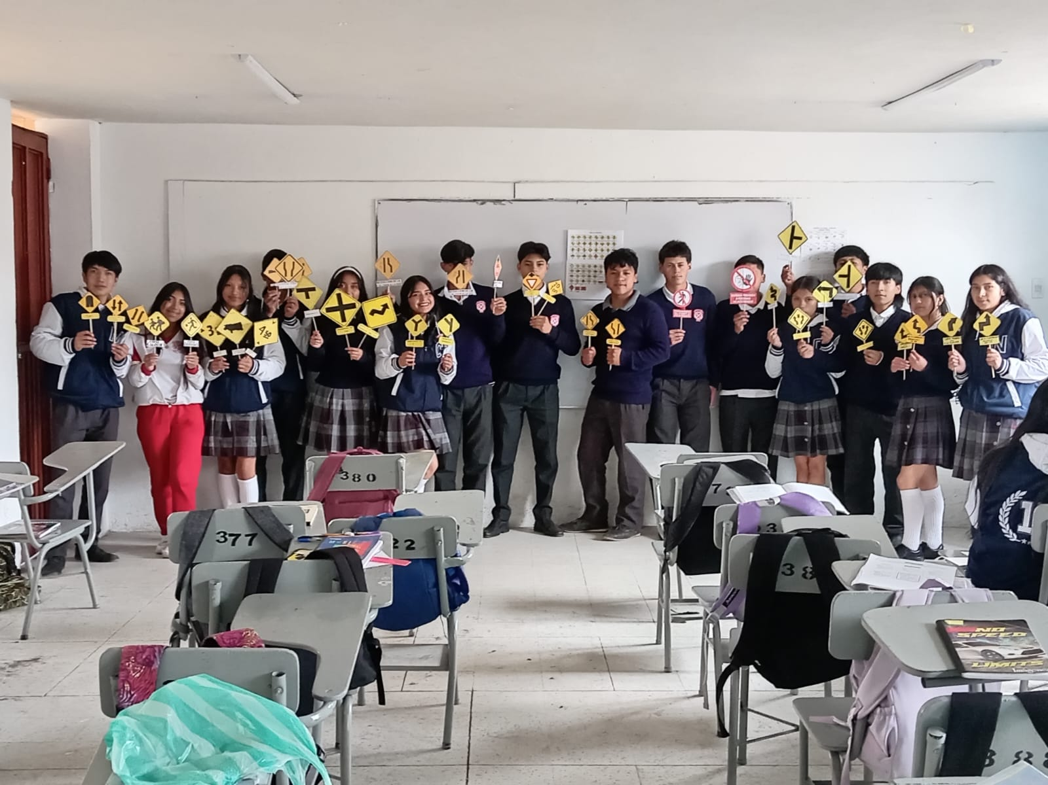

Slide 3
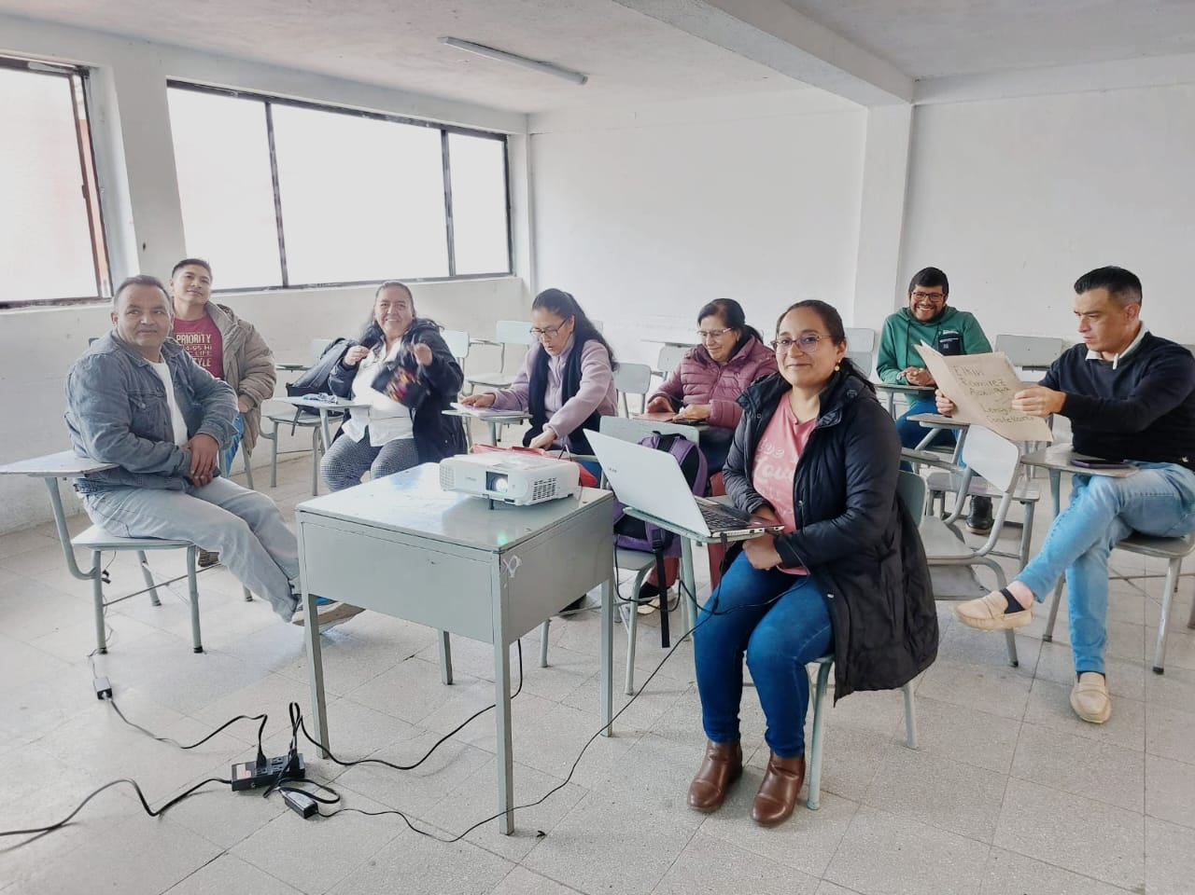
INTEGRANTES
YOANA PATRICIA CHAGUEZA
ROSAURA HERNANDEZ
IRENE LUCIA HERNANDEZ
FREDY GUERRERO
DARWIN CUARAN
RAMIRO HERNANDEZ
MIRIAM LILIAN REVELO
ALVARO NARVAEZ

Slide 4
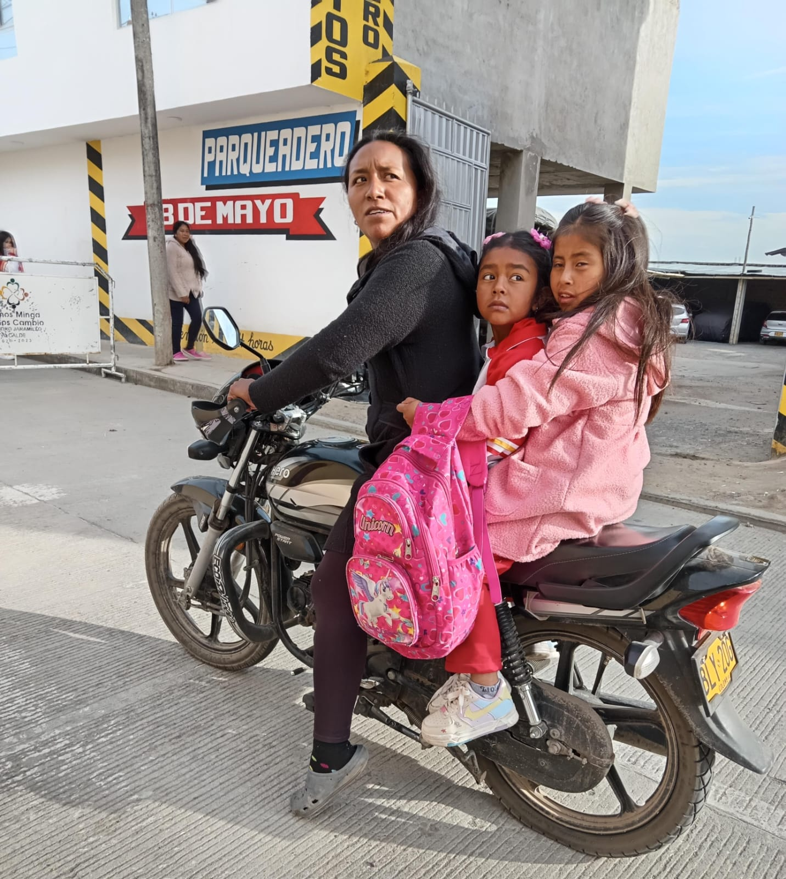
PLANTEAMIENTO DEL PROBLEMA
En la institución educativa San Bartolomé hace falta un proceso de concientización con el cual se pueda mejorar las condiciones de movilidad escolar internas y externas en todas las sedes, con el propósito de garantizar el derecho a una movilidad segura y sostenible de la comunidad educativa.

Slide 5
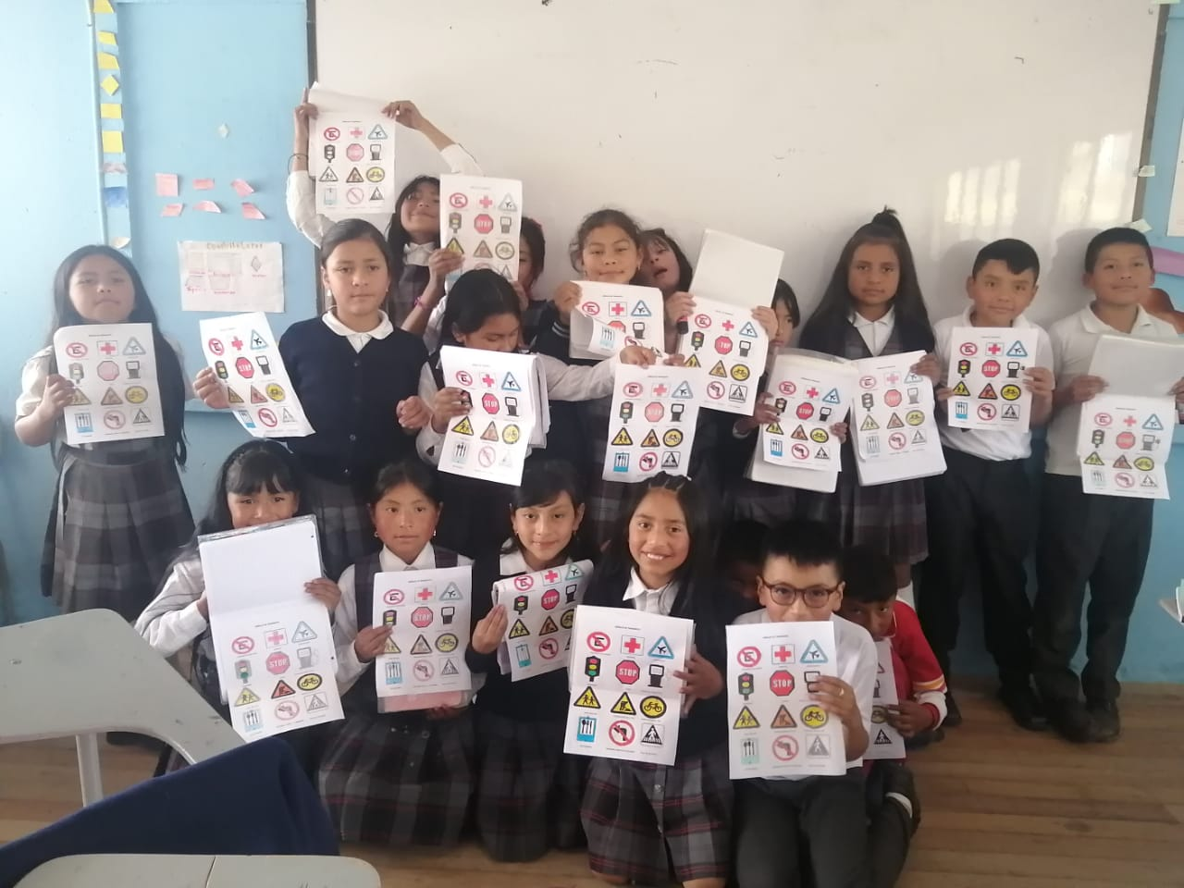
Objetivo general
Concientizar a la comunidad educativa de la institución San Bartolomé sobre la necesidad de conocer las normas de una movilidad segura.

Slide 6
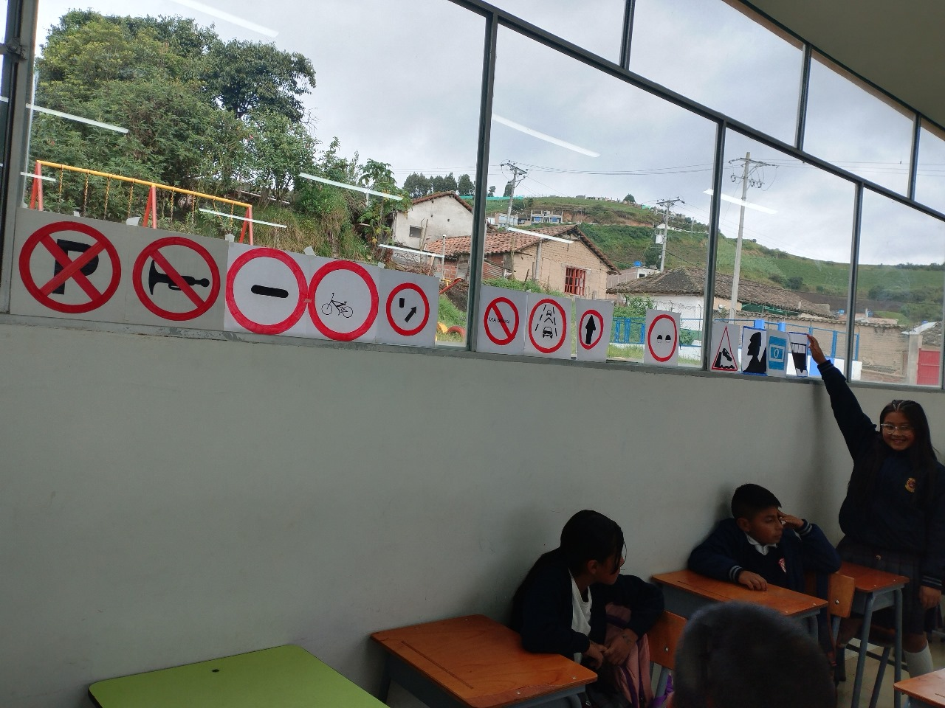
OBJETIVOS ESPECIFICOS
Conformar el comité de movilidad y riesgos año 2025
Desarrollar estrategias pedagógicas para vincular a toda la comunidad educativa en una movilidad segura.
Implementar acciones para el cuidado de la vida de los diferentes agentes de movilidad en la institución educativa.

Slide 7
PLAN DE ACCIÒN

Slide 8

Gracias

